Slide 1
В.М. Шукшин
«Моя тихая Родина»
Выполнила Нохрина А.С.
Музыкальный руководитель МБДОУ №1 «Березка»

Slide 2
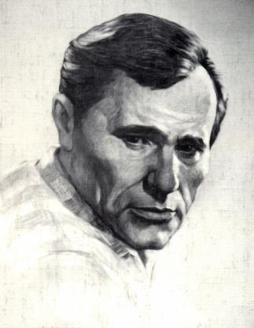

Slide 3
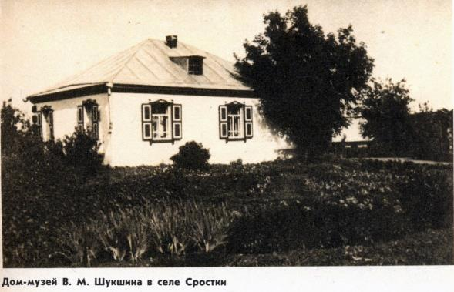

Slide 4
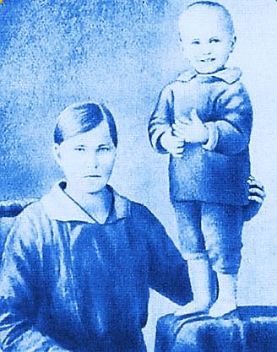

Slide 5
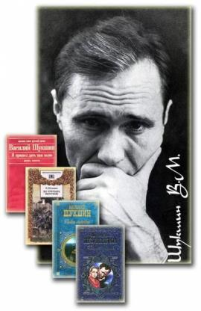

Slide 7
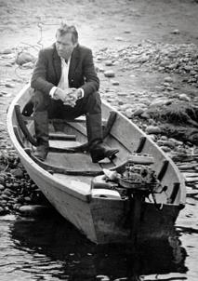

Slide 8
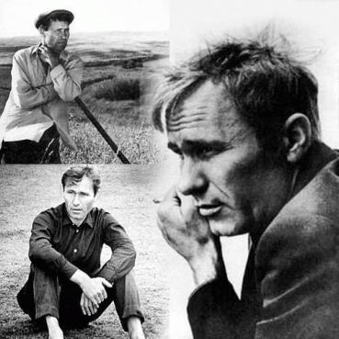

Slide 9
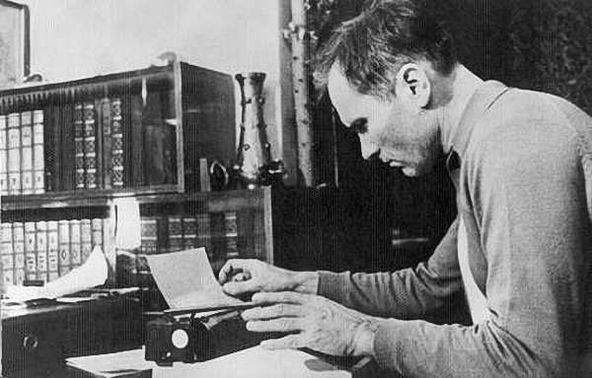
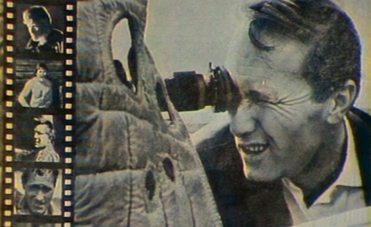

Slide 10
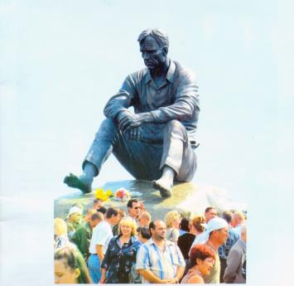

Slide 11
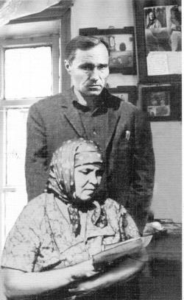
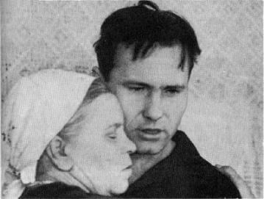

Slide 12
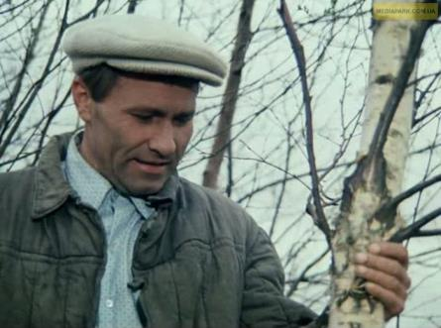

Slide 13
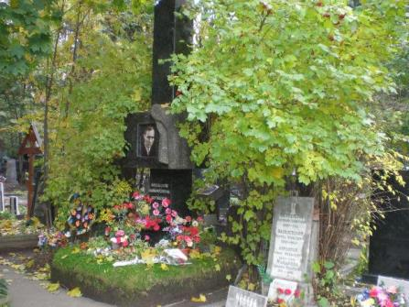

Slide 14
Источники:
1. http://to-name.ru/biography/vasilij-shukshin.htm
2. http://www.shukshin.ru/
3. http://www.barnaul-altai.ru
Фотографии:
http://www.google.ru

